Slide 1


Seminar Hasil Skripsi
Fakultas Teknologi Informasi Universitas Merdeka Malang
Tahun Ajaran
Luqman Tri Bimantoro 18083000148
2021 / 2022

Slide 2
ANALISIS FORECASTING PENJUALAN TOKO TIGA JAYA BARU MENGGUNAKAN METODE SINGLE EXPONENTIAL SMOOTHING ADAPTIVE PARAMETER

Slide 3

01
BAB I PENDAHULUAN

Slide 4
Latar Belakang
50+ tahun Komputer di ciptakan
Dunia beralih dari Era Industri Era Informasi
Ms. Office Excel salah satu software di komputer guna mengolah data dll
Dikembangkan metode teknologi guna meramalkan informasi di masa yang akan datang
UD. Toko Tiga Jaya Baru merupakan salah satu toko yang dapat memanfaatkan teknologi komputer dan peramalan dalam kegiatan mereka
Hampir seluruh kegiatan manusia di komputerisasikan guna mengurangi frekuensi kesalahan

Slide 5

Rumusan Masalah
Bagaimana
Bagaimana
Bagaimana
cara mengatasi pengendalian stok barang atau persediaan di Toko Tiga Jaya Baru
cara mengaplikasikan teknik Forecasting kedalam data penjualan aktual dengan metode exponential smoothing adaptive parameter menggunakan aplikasi Ms. Office Excel?
tingkat keakuratan hasil peramalan dibanding data aktual di lapangannya?

Slide 6
Mengatasi
Tujuan Penelitan
Mengaplikasikan
Mengetahui
masalah pengendalian stok barang atau persediaan di Toko Tiga Jaya Baru
rumus Forecasting kedalam data dari penjualan aktual dengan metode exponential smoothing adaptive parameter menggunakan aplikasi Ms. Office Excel.
tingkat keakuratan hasil analisis forecasting dengan data aktual di dunia nyata, sehingga pihak yang bersangkutan dapat memanfaatkan data tersebut terhadap pengambilan keputusan mereka.

Slide 7
Manfaat Penelitan
Manfaat Praktis
Manfaat Teoritis
Dapat memberi edukasi ke pihak yang berhubungan tentang cara pemanfaatan teknologi informasi di bidang pengolahan data keuangan dan penjualan menggunakan aplikasi Ms. Office Excel
Dapat memberi tambahan pengalaman dan pengetahuan bagi penulis dengan harapan dapat menerapkan ilmu yang telah dipelajari pada permasalahan sehari-hari
Mengaplikasikan serta mengembangkan teori yang didapat selama proses pembelajaran di bangku studi perguruan tinggi yang di ikuti
Hasil penelitian ini dapat digunakan untuk dasar pengembangan ilmu teknologi informasi komunikasi terutama pada bidang analisis dan pengolahan data
Memberi informasi kepada pihak yang bersangkutan mengenai hasil peramalan atas penjualan mereka di periode akan datang
Dapat menjadi sumber informasi bagi penelitian selanjutnya pada topik yang serupa

Slide 8
02
BAB II KAJIAN PUSTAKA

Slide 9

Landasan Teori
Forecasting
menurut (Heizer, Render) peramalan merupakan ilmu dengan fungsi untuk memprediksi hasil kejadian yang akan terjadi di masa akan datang.
Penjelasan Singkat Mengenai Forecasting

Slide 10
Landasan Teori
SINGLE EXPONENTIAL SMOOTHING ADAPTIVE PARAMETER
Merupakan metode pemulusan dengan rata-rata bergerak atau time series dengan pembobotan secara menurun dengan exponential terhadap objek lebih tua yang sedang di amati.
Dengan perbedaan di banding SES ialah dalam parameter alpha (α) dapat berubah-ubah apabila terjadi perubahan dalam pola data yang sedang diamati (Nurfawaid, 2018).
Penjelasan Singkat Mengenai
METODE SINGLE EXPONENTIAL SMOOTHING ADAPTIVE PARAMETER
Ft=αt-1 * At-1 + ( 1-αt-1) * Ft-1

Slide 11
Landasan Teori
SINGLE EXPONENTIAL SMOOTHING ADAPTIVE PARAMETER
RUMUS METODE SINGLE EXPONENTIAL SMOOTHING ADAPTIVE PARAMETER
Ft = αt-1 * At-1 + ( 1 - αt-1) * Ft-1
Keterangan:
Ft = Peramalan pada periode t
αt−1 = Nilai alpha 1 periode sebelumnya periode t
At−1 = Nilai aktual 1 periode sebelumnya periode t
Ft-1 = Forecast permalan 1 periode sebelumnya periode t

Slide 12
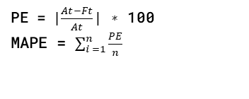
MEAN ABSOLUTE PERCENTAGE ERROR
Landasan Teori
Mean Absolute Persentage Error (MAPE) merupakan nilai yang menunjukkan tingkat kesalahan relatif dengan tujuan dapat menginformasikan seberapa besar tingkat persentase kesalahan peramalan dalam bentuk terlalu tinggi atau terlalu rendah (Simchi-levi dkk 2000 dalam penelitian (Andriyanto, 2014)):
TINGKAT KEAKURATAN PERAMALAN
PE = $|\frac{At−Ft}{At}$| ∗ 100 MAPE = $\sum_{i =1}^{n}{\frac{PE}{n}}$

Slide 13
Landasan Teori
PERSEDIAAN
Alexandri (2009:135) dalam (Lahu & Sumarauw, 2017), menjelaskan persediaan merupakan aktiva yang mencangkup aset-aset perusahaan dengan tujuan akan di jual dalam suatu waktu yang sudah di tentukan.
PERSEDIAAN

Slide 14
JENIS-JENIS PERSEDIAAN
Landasan Teori
Persediaan bahan mentah atau (raw material inventory)
Persediaan barang setengah jadi atau (work in process)
Persediaan pasokan pemeliharaan atau (maintenance, repair, operating)
Persediaan barang jadi (finished good inventory)
JENIS-JENIS PERSEDIAAN

Slide 15


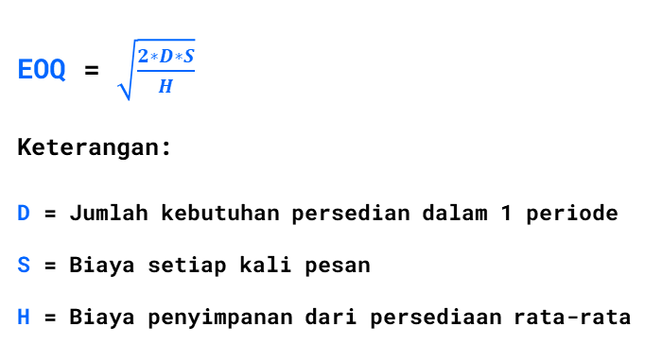
Hasil
Economic Order Quantity (EOQ)
Economic Order Quantity (EOQ) merupakan formula perhitungan dengan tujuan menghitung jumlah barang / persediaan yang harus dipesan untuk satu periode secara ekonomis. Adapun hal-hal yang harus diperhatikan sebelum melakukan perhitungan EOQ ialah menentukan variabel-variabel yang berpengaruh dalam formula tersebut. Yakni jumlah barang yang dipesan, biaya pemesanan dan biaya penyimpanan. Adapun rumus perhitungan EOQ dapat di lihat pada persamaan berikut:
EOQ = $\sqrt{\frac{2∗D∗S}{H}}$
Keterangan:
D = Jumlah kebutuhan persedian dalam 1 periode S = Biaya setiap kali pesan H = Biaya penyimpanan dari persediaan rata-rata

Slide 16
Ms. Office Excel
Landasan Teori
Merupakan sebuah aplikasi buatan Microsoft Corporation yang berbentuk aplikasi lembar kerja SpreadSheet beroperasi di berbagai macam sistem operasi (Nita & Ahmar, 2015: 182- 183).
Dengan fungsi beberapa di antaranya sebagai berikut :
memiliki banyak fungsi dan formula perhitungan aritmatika hingga statistika
membantu memudahkan pembukuan database keuangan
hingga dapat mempresentasikan hasil laporan dengan bentuk-bentuk menarik mulai dari table, grafik hingga diagram
Penjelasan Singkat Mengenai Ms. Office Excel

Slide 17
UD. Toko Tiga Jaya Baru
Landasan Teori
Merupakan salah satu toko Usaha Dagang (UD) yang berlokasi di ibukota Kalimantan Utara, yakni Tanjung Selor yang telah berdiri selama lebih dari 20 tahun mulai dari tahun 1990.
Dengan produk utama yang di jual merupakan barang kebutuhan sehari-hari seperi piring, panci dan lain-lain.
Mereka masih sangat minim dalam memanfaatkan perkembangan teknologi yang ada, salah satunya masih melakukan perkiraan dalam perhitungan pemesanan barang.
Penjelasan Singkat Mengenai UD. Toko Tiga Jaya Baru

Slide 18
03
BAB III METODOLOGI PENELITIAN

Slide 19
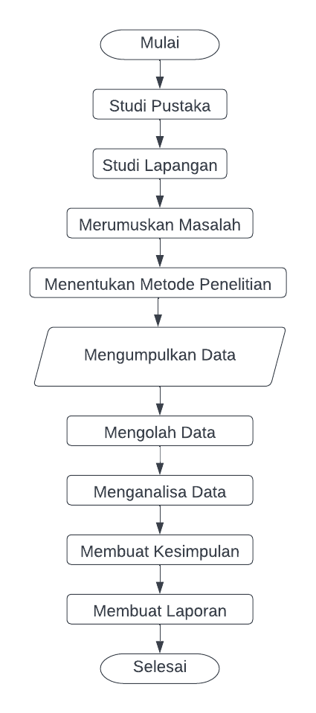
Desain Penelitian
Jenis penelitian yang digunakan penulis ialah metode peramalan time series yang merupakan salah satu dari beberapa jenis metode forecasting.
Dengan teknik pengolahan dan analisi data yang di lakukan ialah Adaptive Response Rate Single Exponential Smoothing dengan media software atau aplikasi Microsoft Office Excel.

Slide 20
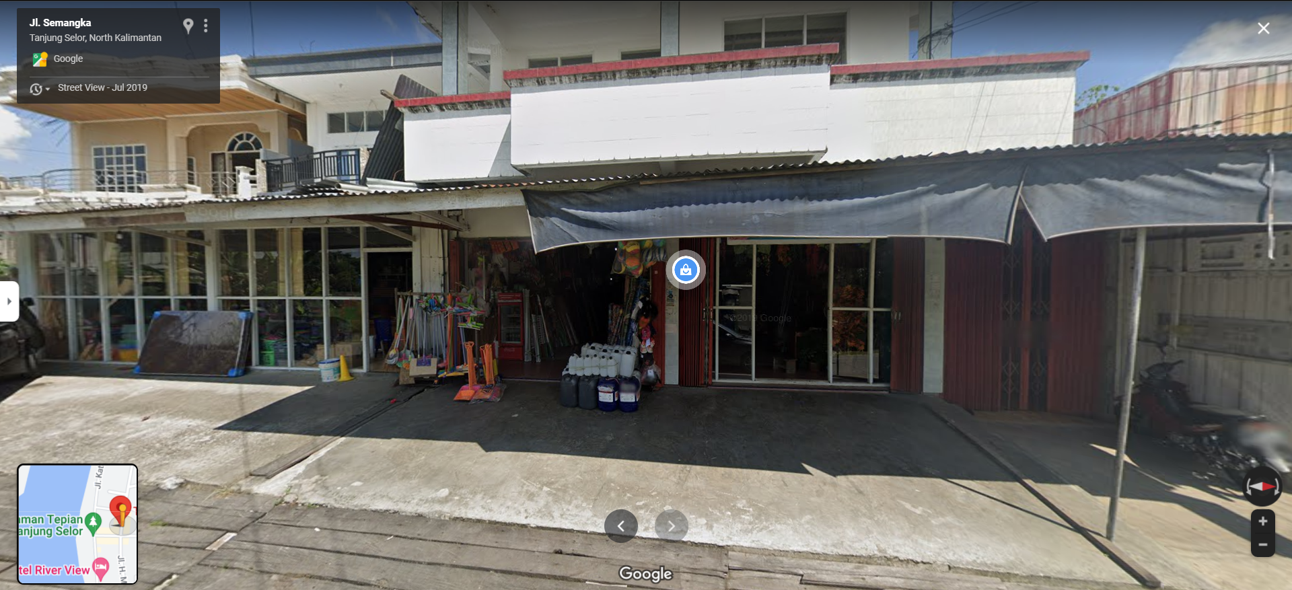
Lokasi Penelitian
Lokasi pelaksanaan penelitian ini adalah sebuah usaha dagang bernama Toko Tiga Jaya Baru yang menjual berbagai macam barang kebutuhan sehari-hari non sembako. Adapun lokasi dari tempat penelitian tersebut berlokasi di Jalan Semangka RT 10 RW 20 Tanjung Selor, Tanjung Selor Hilir, Bulungan, Kalimantan Utara.

Slide 21
04
BAB IV HASIL & PEMBAHASAN

Slide 22
Hasil
1. Pengumpulan Data
Pada penelitian ini data yang diambil sebagai bahan penelitian merupakan data jumlah penjualan atau transaksi bulanan dari bulan Juni 2021 hingga bulan Mei 2022.
Data-data tersebut dapat dilihat dan disajikan dalam tabel dan grafik berikut:
Pengumpulan data di lakukan di Usaha Dagang (UD) Toko Tiga Jaya Baru yang merupakan salah satu usaha dagang yang menjual berbagai macam alat perabotan dan kebutuhan rumah tangga mulai dari sendok, garpu, piring, mangkok, kursi, meja hingga karpet.

Slide 23
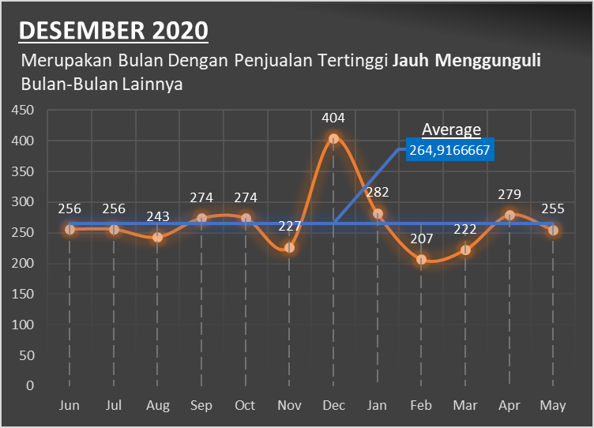
Hasil
Pengumpulan Data

Slide 24
Hasil
(β = 0,1), (β = 0,2), (β = 0,3)
2. Analisis Forecasting Dengan Metode Single Exponential Smoothing Adaptive Parameter
Single Exponential Smoothing Adaptive Parameter Method ini akan di terapkan pada data total penjualan atau transaksi bulanan sebelumnya untuk dilakukan perhitungan peramalan total penjualan untuk bulan berikutnya.
Dalam peramalan ini, penulis akan menggunakan nilai β (beta) mulai dari (β = 0,1), (β = 0,2), (β = 0,3), (β = 0,4), (β = 0,5), (β = 0,6), (β = 0,7), (β = 0,8) dan (β = 0,9).

Slide 25
Hasil
(β = 0,7), (β = 0,8), (β = 0,9),
(β = 0,4), (β = 0,5), (β = 0,6)

Slide 26
Hasil
3. Tingkat Keakuratan Hasil Peramalan MAD & MAPE
Langkah berikutnya yakni melakukan perhitungan tingkat keakuratan peramalan atau forecast error menggunakan dua parameter acuan, yaitu Mean Absolute Deviation (MAD) dan Mean Absolute Percentage Error (MAPE). Setelah mendapat nilai MAD kita dapat menentukan parameter MAPE dengan nilai terendah dan diambil untuk menentukan seberapa akurat hasil peramalan yang dilakukan, serta dijadikan acuan untuk menghitung berapa jumlah persediaan yang harus disiapkan dengan optimal. Adapun β dengan nilai = 0,8 merupakan nilai pemulusan dengan MAPE terkecil.

Slide 27
Hasil
Hasil peramalan ini akan di implementasikan kedalam perhitungan Economic Order Quantity (EOQ) untuk menetapkan keputusan dalam pemesanan stok persediaan di periode berikutnya yaitu bulan Juni 2021. Adapun variabel yang kita telah ketahui ialah:
D = 267 item
Keterangan:
D = Jumlah kebutuhan bahan baku satu periode
4. Implementasi Hasil Peramalan
Hasil perhitungan Single Exponential Smoothing Adaptive Parameter tadi menghasilkan peramalan dengan nilai MAPE terkecil dengan konstanta pemulusan β (beta) 0,8, menghasilkan nilai sebesar 17,289% dan total peramalan sebesar 267,0 atau dibulatkan menjadi 267 item.

Slide 28
Hasil
5. Economic Order Quantity (EOQ)
Economic Order Quantity (EOQ) merupakan formula perhitungan dengan tujuan menghitung jumlah barang / persediaan yang harus dipesan untuk satu periode secara ekonomis. Adapun hal-hal yang harus diperhatikan sebelum melakukan perhitungan EOQ ialah menentukan variabel-variabel yang berpengaruh dalam formula tersebut. Yakni jumlah barang yang dipesan, biaya pemesanan dan biaya penyimpanan. Adapun rumus perhitungan EOQ dapat di lihat pada persamaan berikut:
EOQ = $\sqrt{\frac{2∗D∗S}{H}}$
Keterangan:
D = Jumlah kebutuhan persedian dalam 1 periode S = Biaya setiap kali pesan H = Biaya penyimpanan dari persediaan rata-rata

Slide 29
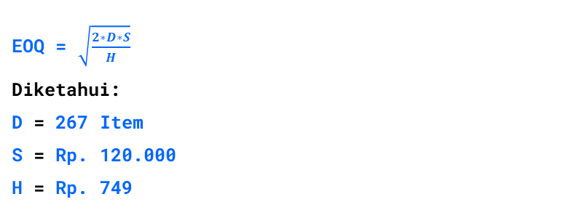
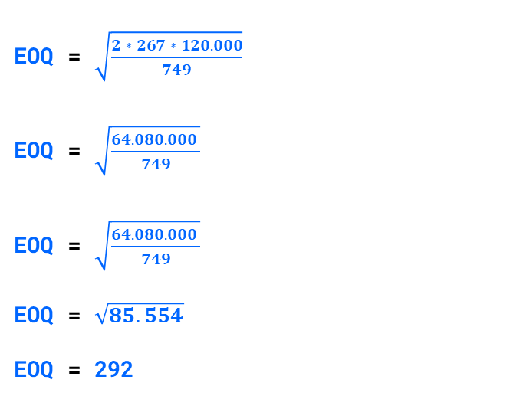
Hasil
6. Hasil Perhitungan EOQ
Adapun nilai-nilai variabel dibutuhkan dalam perhitungan EOQ yang sudah diketahui dapat dituliskan sebagai berikut:
EOQ = $\sqrt{\frac{2 ∗ 267 ∗ 120.000}{749}}$
EOQ = $\sqrt{\frac{64.080.000 }{749}}$
EOQ = $\sqrt{\frac{64.080.000 }{749}}$
EOQ = $\sqrt{85.554}$
EOQ = 292
EOQ = $\sqrt{\frac{2∗D∗S}{H}}$ Diketahui: D = 267 Item S = Rp. 120.000 H = Rp. 749
Maka:

Slide 30
04
BAB V KESIMPULAN & SARAN

Slide 31

Kesimpulan
Dengan selesainya penelitian dan penyusunan skripsi dengan judul “Analisis Forecasting Penjualan Bulanan Pada Toko Tiga Jaya Baru Menggunakan Metode Single Exponential Smoothing Adaptive Parameter”.
Dapat di ambil kesimpulan terhadap hasil peramalan penjualan pada UD Toko Tiga Jaya Baru berdasarkan data penjualan pada Juni 2021 hingga Mei 2022 didapat hasil peramalan dengan tingkat konstanta pemulusan β (beta) = 0,8 yang menghasilkan MAPE dengan nilai terkecil.
Adapun nilai error Mean Absolute Percentage (MAPE) terkecil sebesar 17,289% yang dimana berdasarkan kriteria pada tabel 2.1 dalam laporan skripsi merupakan hasil peramalan dengan tingkat keakuratan baik.
Adapun hasil peramalan yang dilakukan untuk periode berikutnya, yaitu pada bulan Juni 2022 menghasilkan ramalan dengan nilai sebesar 267 item terjual. Berdasarkan hasil peramalan tersebut maka dapat dilakukan perhitungan Economic Order Quantity (EOQ) yang bertujuan untuk melakukan perhitungan terhadap pemesanan barang pada suatu periode tertenu secara ekonomis.
Nilai EOQ yang dihasilkan berdasarkan perhitungan tersebut ialah sebesar 292 stok persediaan atau item harus dipesan oleh UD Toko Tiga Jaya Baru pada periode yang diramalkan agar pemesanan stok persediaan tersebut menjadi lebih ekonomis, juga dapat mengecilkan tingkat kesalahaan (error) sehingga tidak terjadi kekurangan atau kelebihan stok persediaan dan dapat meminimalisir biaya yang dikeluarkan.

Slide 32

Saran
UD Toko Tiga Jaya Baru dapat menggunakan aplikasi / software pengolahan data Microsoft Excel dalam menunjang kegiatan mereka karena aplikasi ini memiliki kalkulator bawaan (built in calculator), dapat menyimpan data-data penjualan mereka dengan lebih rapih dan tidak mudah hilang serta dapat dengan mudah melakukan perhitungan peramalan Single Exponential Smoothing Adaptive Paramete maupun Economic Order Quantity (EOQ) menggunakan aplikasi tersebut.
Untuk pembaca karya tulis ilmiah ini yang ingin melakukan penelitian sejenis, diharapkan menambah data yang dimiliki agar mendapat pola data lebih jelas dibandingkan dengan data milik penulis.

